Slide 1
Offre scolaire dans les écoles publiques au Luxembourg pour les réfugiés ukrainiens et les réfugiés d’autres nationalités en provenance de l’Ukraine
4 avril 2022

Slide 2
Saisie des élèves
Remarque préliminaire
Guichet SECAM (Service de la scolarisation des enfants nouvellement arrivés): Saisie, Conseil, Orientation et Inscription
Guichet unique
Procédures d’immigration (Immigration, Santé)

Slide 3
Âge 4-6
École locale
Inscription (Direction EF > Administration communale et école)
Contingent
Quid « Éducation précoce Âge 3 »?

Slide 4
Âge 6-12 Enseignement fondamental
Choix des parents :
dans une école étatique avec offre internationale se trouvant près du lieu de résidence, où des cours intensifs en anglais sont offerts ; une assistance par un intervenant parlant l’Ukrainien y est assurée. (recommandé aux parents)
à l’école primaire locale, où des cours de langues intensifs en allemand ou en français sont proposés.
Contingent
Inscription

Slide 5
Médiateurs interculturels
Saisie, Choix et Inscription
Présence dans les classes étatiques

Slide 6
Réseau des écoles étatiques avec offre internationale
Principe: Siège + Annexes
Écoles impliquées:
EIDE (Differdange, Esch-sur-Alzette)
EIMLB (Mondorf-les-Bains)
ISML (Luxembourg-Limpertsberg)
LLIS (Junglinster)
EIMAB (Mersch)
LESC (Clervaux)

Slide 7
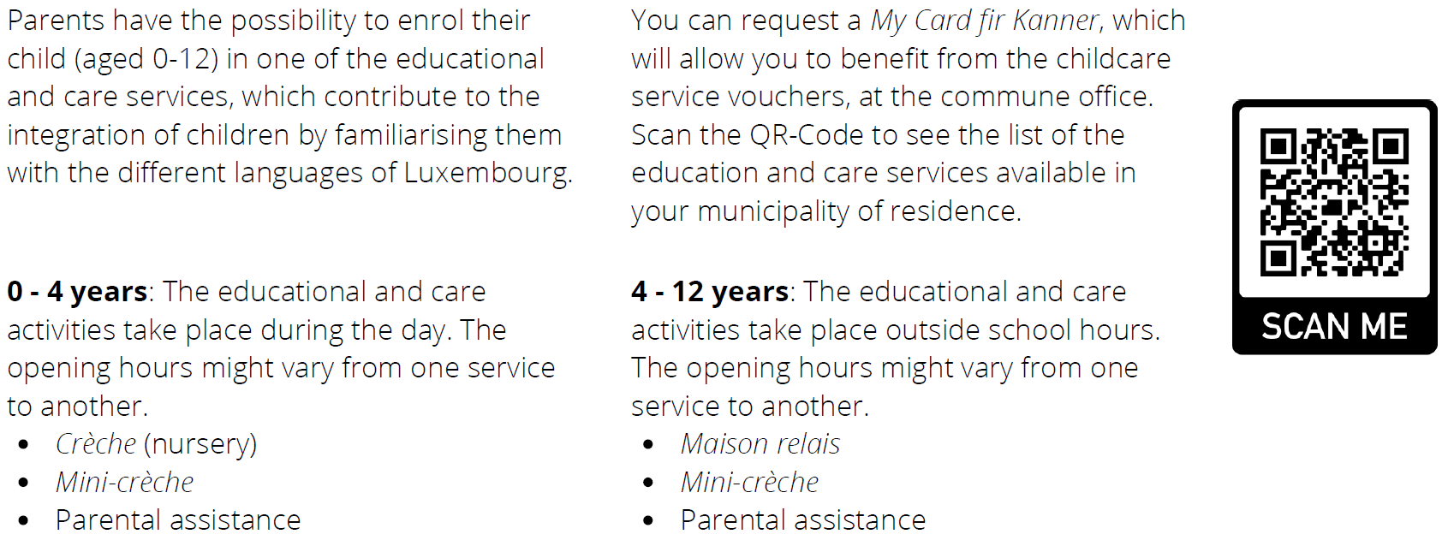
Educational and care services at preschool and primary school

Slide 8
Âge 12+ Enseignement secondaire
Inscription dans une école étatique avec offre internationale sous forme d’intégration dans des classes d’accueil anglophones, avec une assistance par un intervenant parlant l’Ukrainien.
2 Niveaux
Inscription
Passage dans des classes régulières
Formation professionnelle

Slide 9
Lieu de résidence – Lieu de scolarisation
Principe: Séparation
Résidence privée vs Structure d’hébergement
Quid « Enseignement à distance »?
Quid « Contrôle de l’obligation scolaire »?
Quid « Écoles privées »?

Slide 10
Âge 17+
Classes passerelles offertes aux étudiants
inscrits en classe terminale en Ukraine (ISML),
ayant déjà accompli l’enseignement secondaire en Ukraine (ENAD).
Principe: obtention d’un diplôme que le Luxembourg émet, valable au sein de l’Union européenne.
Service de la reconnaissance des diplômes

Slide 11
Élèves à besoins spécifiques
Commission nationale d’inclusion
Centres de compétences en psycho-pédagogie spécialisée

Slide 12
Formation des adultes
Conseil
Formations à visée professionnelle
Cours de langues
Français (Service de la Formation des adultes)
Allemand, Anglais (Institut national des langues)
E Grapp Wierder Lëtzebuergesch

Slide 13
Merci

